Slide 1

Mongodb 와 공간정보
Dr.Jiyoon Kim

Slide 2
발표순서
고민의 단계
비교의 단계
배움의 단계
갈무리

Slide 3
1. 고민의 단계

Slide 4
이 발표를 하기전에 5년 전 기억을 거슬러 올라갑니다.

Slide 5
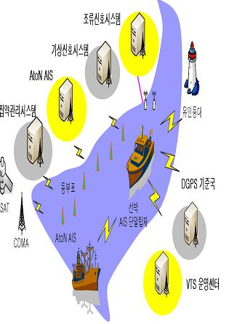
5년 전 저는 해양 관련 IT 시스템을 개발하게 되었습니다.
해상에서 수신되는 선박의 위치, 해양기상,항해 표지 정보를 실시간으로 수집하여 전자해도위에 표출 되는 시스템
시기적으로 조금씩 다르긴 하지만 데이터가 너무 많이 쌓이기 때문에 한달에 한번씩 데이터를 삭제해야 할 정도 였음
점점 관련 시스템이 늘어나서 시스템 마다 각각의 요구사항을 반영하기 위해 뷰를 만들게 되었습니다.
자연스레 성능이슈와 튜닝해야하는 포인트가 늘어났습니다.

Slide 6
당시의 이슈
예산부족으로 서버 증설 과 SW 신규구매(MS-SQL)가 불가 (성명불상의 놀고있는 서버는 몇 대 있었음)
데이터 스키마의 변경이 자주 이루어지고 다양한 서비스와 시스템을 위해 뷰 테이블을 다수 만들어야 했음
비정형으로 들어오는 데이터를 스키마로 재정의 하는 게 쉬운 일이 아니었음 (기상 정보나
레이다이미지)
하루에도 어마어마한 데이터의 인서트 및 업데이트가 이루어지고 있어서 데이터베이스 부하가 있었음
C/S 시스템을 WEB으로 전환하기 위한 계획이 있었음
단기간의 개발기간을 고려 해야 했음

Slide 7
엔지니어로써 의 고민
시스템을 SCALE UP(하드웨어성능을 높일것인지) 할것인지 SCALE OUT(분산처리) 할것인지 ?
대용량 데이터가 들어 왔을 때 분산부하처리를 어떻게 효율적으로 할 것인지?
다양하고 빈번한 요구사항이 들어왔을 때 스키마를 변경할것인지 아니면 어플리케이션단위의 방안을 세워야할지?
그러면서 공간정보를 DBMS 상에서 관리가 가능해야 할 것 같다.

Slide 8
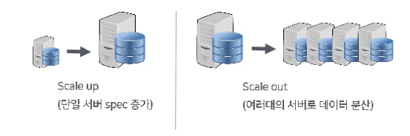
시스템 아키텍쳐 의 문제
기존의 RDBMS 상에서도 scaleout은 가능하나 관리 와 개발 리소스가 많이 듬

Slide 9
대용량 데이터의 처리
대용량 읽기쓰기에 있어서 적정한 인덱스 정책을 세우면 큰 문제 없음. 그러나 빅데이터 시대에 들어오면서 인덱싱 정책을 다양하게 세울 수 있어야 함
퍼포먼스를 상향하려면 분산부하처리가 가능해야 하고 디스크 기반보다는 메모리에서 처리할 수 있는 방안수립이 필요
대량의 반복적인 insert 동작의 사용이 있는 경우 operation 장애가 없어야 함

Slide 10
다양한 요구사항에 대한 대응
스키마 변경에 대하여 계속적인 작업은 결국 IT 시스템의 질저하로 이어짐
XML, JSON 등은 이러한 스키마 변경에 대한 적절한 대안
{
"name" : “aliasgis",
"age" : 45,
“job" : “Developer“
}
{
"name" : "David Oh",
"age" : 24,
"major" : "Japanense“
}

Slide 11
그래서 택한 것이 MongoDB!!

Slide 12
MONGODB란
mongoDB는 C++로 짜여진 오픈소스 데이터베이스이다. 문서지향(Document-Oriented)적이며 뛰어난 확장성과 성능을 가지고 있음
NOSQL 기반이며 문서기반의 데이터 베이스 구조를 가짐
다양한 인덱싱을 제공하며, AUTOSHADING 기능을 제공하여 자동으로 데이터를 분산하여 저장하며, 하나의 컬렉션처럼 사용가능
간단한 설정만으로도 데이터 복제를 지원. 가용성 향상.
Commercial Support : 10gen에서 관리하는 오픈소스
기본적인 공간정보 기능을 지원

Slide 13
2. 비교의 단계

Slide 14
Mongodb의 사용시 기술적고민
NOSQL 기반이므로 기존의 SQL Query를 바꿔야 한다.
학습의 양이 그리 많지는 않음. 오히려 코딩은 간결해짐 (Query문 xml file로 별도관리하거나 stringbuffer를 사용하는 것보다는)
사실 부딪혀보면 해결된 문제 (SQL 문과 유사함)
관리자 들이나 개발자들이 보수적인 개발문화를 가지고 있다면 어려울 수도
공간정보 의 기능을 잘 지원 할 수 있는가?
여타 DBMS 에 비해 공간함수가 많이 부재 한 것은 사실
허나 요구사항과 비교해 보았을 때 적정하면 사용가능

Slide 15
다른 NOSQL기반 db와의 비교
종류 | 장점 | 단점
Cassandra | -대량으로 쓰기가 발생하는 서비스에 좋음 -확장성이 뛰어남 - Scale-Out 원활함 | -최소 3대 이상 구성(클러스터 환경) -복잡한 조건 검색 불가 -데이터 갱신 및 입력시 Atomic한 처리가 힘듬
Mongodb | -스키마 없이 사용 가능 -1분 단위로 Flushing하는 Write back 방식을 사용하므로 Write 성능 강함 -Read시에는 memory mapped file 방식차용 하여 신속한 검색속도 -다양한 기능 제공 | -JOIN이나 트랜잭션 처리가 불가능 -디스크에 쓰기가 비동기식으로 이루어진다. 경우에 따라 데이터가 유실될 가능성도 있다.
HBase | -하둡 기반에서 동작하고 다양한 하둡 의 도구들과 상호 운영성이 좋음 -데이터 일관성 보장 우수(상대적) | -5대 미만에서는 사용할 수 없다(대규모 전용) -성능이 좋진 않다 (상대적)

Slide 16
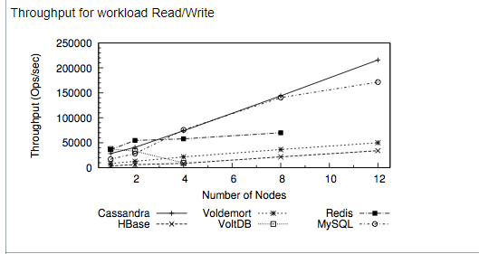
(출처:https://academy.datastax.com/planet-cassandra/nosql-performance-benchmarks)

Slide 17
Mongodb는 rdbms와의 비교하여 퍼포먼스를 어느정도 낼 수 있는가?
- 다른 RDBMS 와 비교 하였을 때 비교우위에 있는 항목도 많음 (동일서버/OS 에서 테스트)
속도 | MONGODB(index) | POSTGIS(index) | MS-SQL(index)
POINT(1000개당 연산속도:단위 ms) | 16(14) | 23(22) | 24(23)
POINT(2000개당 연산속도:단위 ms) | 43(26) | 47(43) | 48(44)
POINT(10000개당 연산속도:단위 ms) | 101(93) | 187(167) | 192(189)
POLYGON(10000개당 연산속도: 단위ms) | 13907(9174) | 12983(9090) | 12401(11404)

Slide 18
3. 익힘의 단계
- 공간정보추가/조회
- 공간연산 및 공간인덱싱
- 오픈소스 제품과의 연동

Slide 19
공간정보 추가/조회하기
애초에 모든 문제 중 가장 큰 문제는 mongodb에 공간정보를 insert하고,select 할수있는냐 가 관건이었으나
➔ NOSQL 기반 하의 Geojson 포맷으로 서비스가 가능 했음
Example) scheme명칭.command
db.ogckoreaplaces.insert({ name: ＇부경대 대연캠퍼스', location: { type: 'Point',
coordinates: [
129.103065834, 35.13478282
]
}
})

Slide 20
Example) 부경대 대연동 캠퍼스에서 반경 5km 건물을 찾아주세요
db.ogckoreaplaces.find({
location: {
$geoWithin: {
$centerSphere: [[129.103065834, 35.13478282], 5 / 6378.1]
}
}
})
- 쿼리에 km단위로 하려면 라디언단위에서 변환해야 함

Slide 21


공간연산
POSTGIS 나 다른 여타 DBMS 에서 지원 하는 공간연산 기능 중 within, intersect 등을 지원(4가지)
$geoIntersects =ST_INTERSECTS
$geoWithin = ST_WITHIN
$near = ST_ClosetPoint
$nearSphere = ST_3DClosetPoint

Slide 22
공간연산
POSTGIS 나 다른 여타 DBMS 에서 지원 하는 공간연산 기능 중 within, intersect 등을 지원(4가지)
$geoIntersects =ST_INTERSECTS
$geoWithin = ST_WITHIN
$near = ST_ClosetPoint
$nearSphere = ST_3DClosetPoint

Slide 23
공간표현방식
$box: 좌표 쌍을 사용하여 사각형 상자를 지정
$center: $geowithin의 평면형상 함수 사용시에 쿼리 할 중심점과 원을 지정
$centerSphere : $geowithin의 구면형상 함수 사용시에 쿼리 할 중심점과 원을 지정
$geometry : geojson 형식의 모든 형식을 표현
$polygon: 좌표정보들을 다각형형태로 표현
$maxdistance
$mindistance

Slide 24
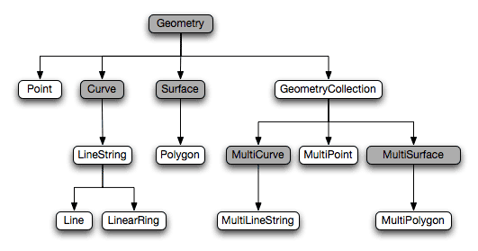
공간정보지원 타입
Geojson 타입에서 지원하는 공간정보 타입을 모두 지원 함

Slide 25
공간인덱스는 지원하나?
2dsphere 인덱스라는 방식을 지원 함
인덱스가 있는 필드는 항상 좌표 쌍 혹은 Geojson 방식의 데이터가 있어야 함
모든 Geojson 객체 타입에서 사용이 가능 함 (버전 2.0 이상)
사용방법은 매우 자동화되어서 MBR 바운더리 계산도 필요없음
db.collection(객체명).createIndex( { <location field> : "2dsphere" }

Slide 26
거리연산
최대 거리 및 최소거리 두가지를 함수로 지원 함(기본은
- $maxDistance
- $minDistance (2d Sphere 인덱스속성이 있어야만 사용가능)
{ $nearSphere: {
$geometry: { type: 'Point’,
coordinates: [126.86611, 36.114444] },
$maxDistance: ,
$minDistance: } }

Slide 27
오픈소스를 활용한 연동
DBMS 상에서 공간정보를 다룰 때 두가지 의 고민
- 어떻게 파일을 DB로 전환 시킬 것인지?
- 서비스는 어떻게 해야 할지
-→ 사실 다른 DBMS에 비하여 지원은 부족하나 길은 있음

Slide 28
오픈소스를 활용한 연동
사실 Geojson 타입이어서 쉽게 mongodb 플러그인 이나 3rd party tool 이 많을 것으로 생각되나 의외로 잘 지원 되지 않음
QGIS 에서 도 직접적인 연결은 되지 않으나 Pyqgis 코드를 활용한다면 연결은
가능
Geoserver는 전용 플러그인이 존재 하므로 연동이 가능
openlayers 의 경우 geojson 을 drawing 가능하므로 연동이 가능

Slide 29
SHP 파일을 MONGODB에 적용하기 위한 팁
Ogr2Ogr 에서 Geojson 으로 바꿈
$ ogr2ogr -f GeoJSON -t_srs crs:84 point.geojson point.shp
2. Mongoimport 사용
C:\Program Files\MongoDB\Server\4.2\bin>mongoimport --db dev -c points --file "points.json" --type json
2019-10-07T23:54:17.530+0900 connected to: mongodb://localhost/
2019-10-07T23:54:17.763+0900 1 document(s) imported successfully. 0 document(s) failed to import.
3. 평면 인덱스 사용
db.sfsweeproutes.ensureIndex({"geometry":"2dsphere"})

Slide 30
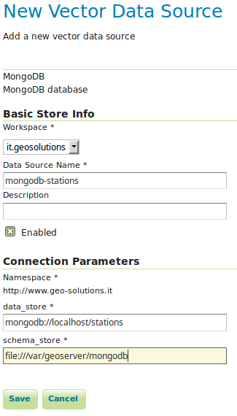
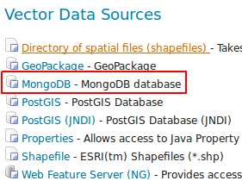
지오서버에서의 연동 (geoserver)
Geoserver 에서 mongodb plugin 활용가능 함(2.15버전 이상)

Slide 31
4. 갈무리 단계

Slide 32
MONGODB 도입 시 고려사항
아키텍쳐 확장은 확실히 강점으로 빅데이터 기반하의 시스템에서는 도입 고려 할 만 함
아직은 GIS 시스템에서 필요로 하는 공간 함수가 부족하며 THIRD Party 툴의 지원이 부족함
정합성이 떨어지므로 트랜잭션이 필요한 경우에는 부적합 (ex. 금융, 결제, 회원정보 등)
-> 자주 변경이 이루어지는 데이터가 아니라면 좋은 성능 발휘
그러나 간단한 공간정보 관련 open API를 만들 시에는 매우 쉽게 개발이 가능 함(node.js, spring )
향후에 계속적인 오픈소스 진영에 PUSH를 받는다면 좋은 무기가 될 수 있음
또한 공간정보 덕후 들에게는 좋은 장난감이 될 수 있음

